Slide 1
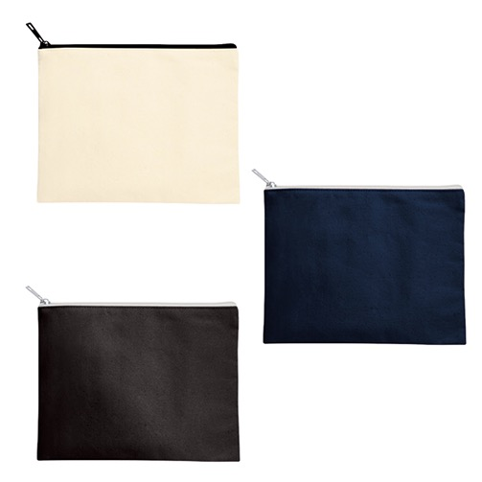
【提案書】
キャンバスフラットポーチ(M)
特徴
ステーショナリーやコスメ入れ、バッグインバッグ用などに大変重宝する、シンプルなキャンバス素材のMサイズトートです。名入れプリントが映えますのでノベルティグッズとしても大人気！
納期
納期スペース
仕様
素 材：コットン 他
サイズ：約230×170mm
備 考：ミッドナイトブルー・ナチュラル・ナイトブラック
お見積
お見積りスペース

